Slide 1
Управление Роспотребнадзора по Забайкальскому краю
ГОСУДАРСТВЕННАЯ
ИНФОРМАЦИОННАЯ СИСТЕМА
МОНИТОРИНГА ЗА ОБОРОТОМ ТОВАРОВ, ПОДЛЕЖАЩИХ ОБЯЗАТЕЛЬНОЙ МАРКИРОВКЕ СРЕДСТВАМИ ИДЕНТИФИКАЦИИ
(ГИС МТ)
Главный специалист-эксперт отдела защиты прав потребителей
Лесков Э.Ю.

Slide 2
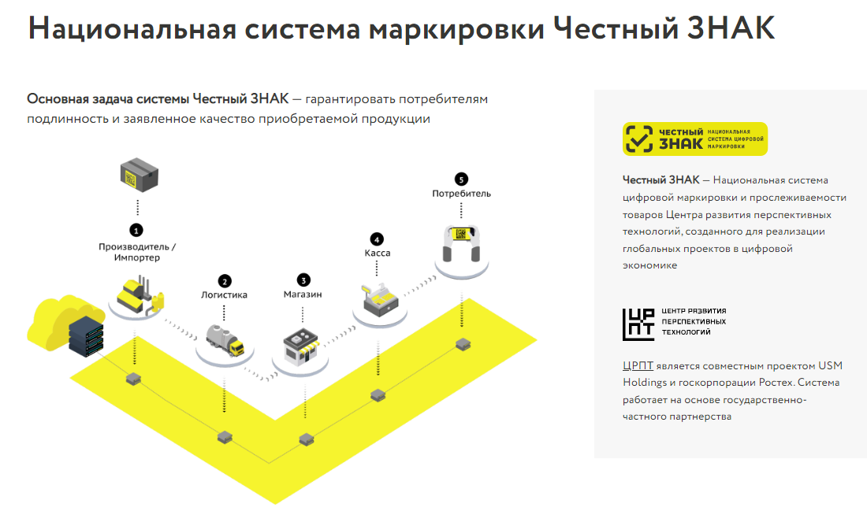

Slide 3
ОПЕРАТОРОМ
ГОСУДАРСТВЕННОЙ ИНФОРМАЦИОННОЙ СИСТЕМЫ
МОНИТОРИНГА ЗА ОБОРОТОМ ТОВАРОВ, ПОДЛЕЖАЩИХ ОБЯЗАТЕЛЬНОЙ МАРКИРОВКЕ СРЕДСТВАМИ ИДЕНТИФИКАЦИИ
является
ООО «ЦЕНТР РАЗВИТИЯ ПЕРСПЕКТИВНЫХ ТЕХНОЛОГИЙ»
Региональный представитель по Дальневосточному федеральному округу
– Козлов Алексей Сергеевич
a.kozlov@crpt.ru
В соответствии с Правилами регламентного обслуживания и технической поддержки оборудования и программного обеспечения Единой системы маркировки
Заявителям доступны следующие каналы подачи Обращений:
− Портал поддержки Участников оборота товаров по адресу: https://support.crpt.ru (доступен только для Заявителей, зарегистрированных на портале);
− Личный кабинет в ГИС МТ по адресу: https://markirovka.crpt.ru (доступен только для Заявителей, зарегистрированных в ГИС МТ);
− Электронная почта support@crpt.ru;
− Сайт «Честный знак» (Честныйзнак.рф);
− Контакт-центр по телефону 8-800-222-15-23 (для звонков из России), 8-800-222-1435 (для Аптек и Медицинских организаций).

Slide 4
По информации оператора ГИС МТ
ООО «ЦЕНТР РАЗВИТИЯ ПЕРСПЕКТИВНЫХ ТЕХНОЛОГИЙ»
Государственная информационная система, создана в целях автоматизации процессов сбора и обработки информации об обороте товаров, подлежащих обязательной маркировке средствами идентификации, хранения такой информации, обеспечения доступа к ней, её предоставления и распространения, повышения эффективности обмена такой информацией и обеспечения прослеживаемости указанных товаров, а также в иных целях, предусмотренных федеральными законами.
Цифровой код DATA MATRIX, наносится на товары и защищен от подделки российскими технологиями криптографии.
Система позволяет бороться со всеми видами нелегальной продукции — контрафактом, фальсификатом, контрабандой и прочими.
Проект охватывает 14 товарных групп. В системе зарегистрировано более 570 тыс. участников.
Только в 2022 году система обработала более 1,5 млрд электронных документов.
Доступ к данным системы маркировки имеют более 5 тысяч представителей 16 государственных органов.
Бесплатным мобильным приложением Честный ЗНАК пользуются более 9 млн россиян, которые с его помощью проверили более 115 млн товаров.
.

Slide 5
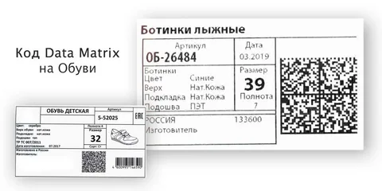
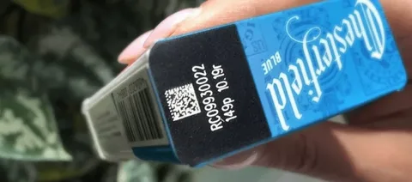
Цифровой код DATA MATRIX
Это специальный цифровой код, который производитель или импортер наносит на упаковку, коробку, или на товарный ярлык. Просканировав его через мобильное приложение «Честный знак», потребитель может узнать всю интересующую информацию о товаре в удобной и наглядной форме и убедиться, что он легальный и качественный.

Slide 6
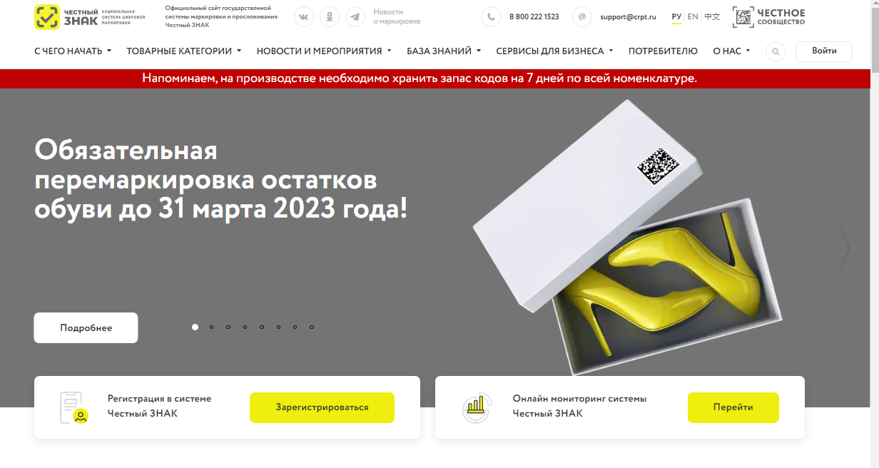
Сайт размещен по адресу https://честныйзнак.рф

Slide 7
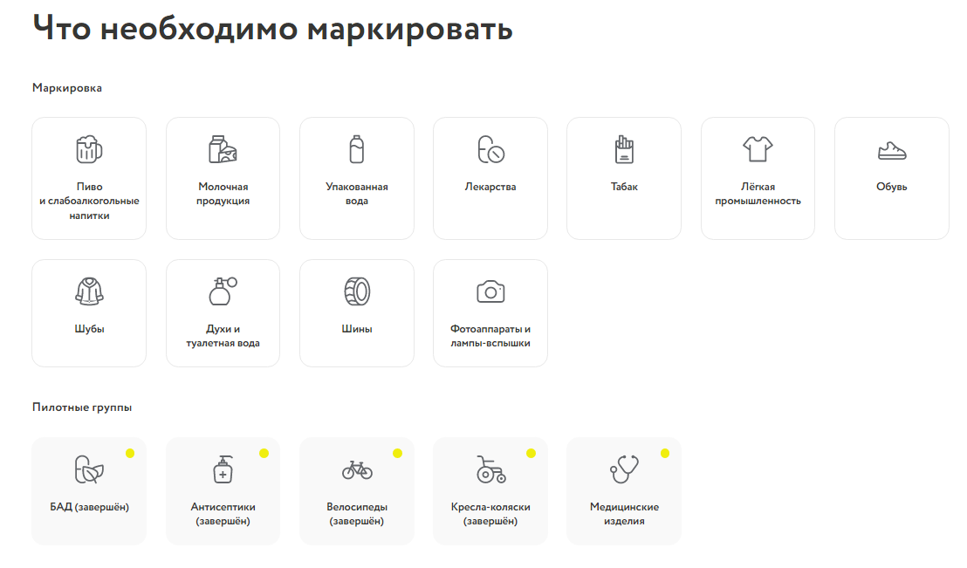

Slide 8
Эксперимент по маркировке биологически активных добавок к пище завершён 28 февраля 2023 года
С 1 мая 2021 года до 28 февраля 2023 года в соответствии с Постановлением Правительства РФ № 673 от 29 апреля 2021 года был проведён пилотный проект по маркировке биологически активных добавок к пище.
Эксперимент по маркировке антисептиков завершён 28 февраля 2023 года
С 1 августа 2021 года до 28 февраля 2023 года в соответствии с Постановлением Правительства РФ № 1240 от 21 июля 2021 года был проведён пилотный проект по маркировке антисептиков.
Перечень антисептиков, подлежащих маркировке в рамках эксперимента:
Парфюмерно-косметическая продукция, предназначенная для гигиены рук с заявленным в маркировке потребительской тары антимикробным действием, а также кожные антисептики — дезинфицирующие средства
Начался эксперимент по маркировке и прослеживанию велосипедов
c 16 сентября 2019 года по 31 мая 2020 года.
16 сентября 2019 года начался эксперимент по маркировке и прослеживанию маркировки велосипедов и велосипедных рам, подготовка и обкатка решений для всех участников оборота товаров..
Маркировка становится обязательной для велосипедов и велосипедных рам
c 1 сентября 2024 года
Согласно Распоряжению Правительства Российской Федерации от 28.02.2023 № 477-р, дата начала обязательной маркировки велосипедов и велосипедных рам установлена с 01.09.2024 г.

Slide 9
Эксперимент по маркировке кресел-колясок завершён 1 июня 2021 года
С 1 сентября 2019 года до 1 июня 2021 года в соответствии с Постановлением Правительства РФ №1028 от 7 августа 2019 года был проведён пилотный проект по маркировке кресел-колясок.
Перечень кресел-колясок, подлежащих маркировке в рамках эксперимента:
Кресла-коляски с ручным приводом (без механических устройств для передвижения)
Кресла-коляски электрические (прочие, оснащенные двигателем или другими механическими устройствами для передвижения)
Маркировка медицинских изделий
Период проведения эксперимента
15 февраля 2022 года — 31 августа 2023 года

Slide 10
Нормативно-правовая база маркировки товаров средствами идентификации
«Правила маркировки обувных товаров средствами идентификации», утв. постановлением Правительства РФ от 05.07.2019 N 860
«Правила маркировки товаров легкой промышленности средствами идентификации», утв. постановлением Правительства РФ от 31.12.2019 N 1956
«Правила маркировки шин средствами идентификации»,
утв. постановлением Правительства РФ от 31.12.2019 N 1958
«Правила маркировки духов и туалетной воды средствами идентификации», утв. постановлением Правительства Российской Федерации от 31 декабря 2019 г. N 1957
«Правила маркировки табачной и никотинсодержащей продукции средствами идентификации», утв. постановлением Правительства Российской Федерации от 28 февраля 2019 г. N 224
«Правила маркировки молочной продукции средствами идентификации», утв. постановлением Правительства Российской Федерации от 15 декабря 2020 г. N 2099
«Правила маркировки упакованной воды средствами идентификации», утв.
постановлением Правительства Российской Федерации от 31 мая 2021 г. N 841

Slide 11
Нормативно-правовая база маркировки товаров средствами идентификации
«Правила маркировки пива, напитков, изготавливаемых на основе пива, и отдельных видов слабоалкогольных напитков средствами идентификации и особенностях внедрения государственной информационной системы мониторинга за оборотом товаров, подлежащих обязательной маркировке средствами идентификации, в отношении пива, напитков, изготавливаемых на основе пива, и отдельных видов слабоалкогольных напитков» утв. постановлением Правительства Российской Федерации от 30.11.2022 № 2173 "Об утверждении

Slide 12
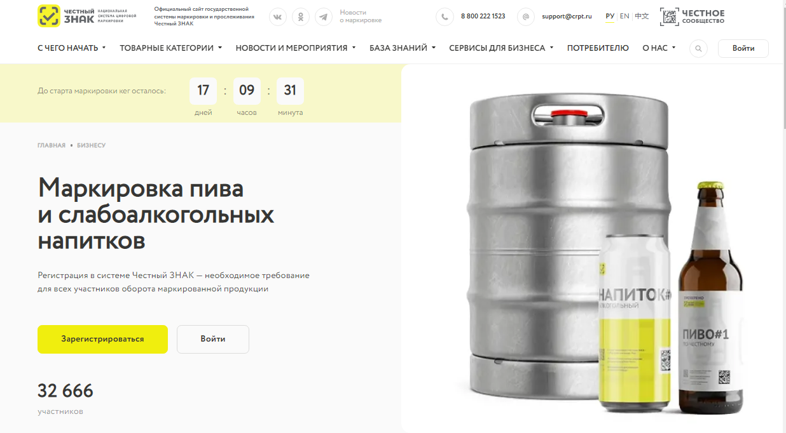

Slide 13
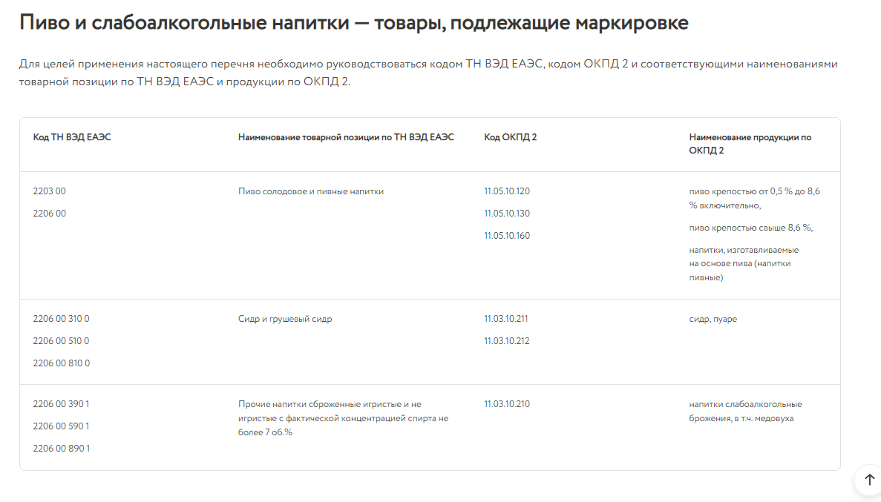

Slide 14
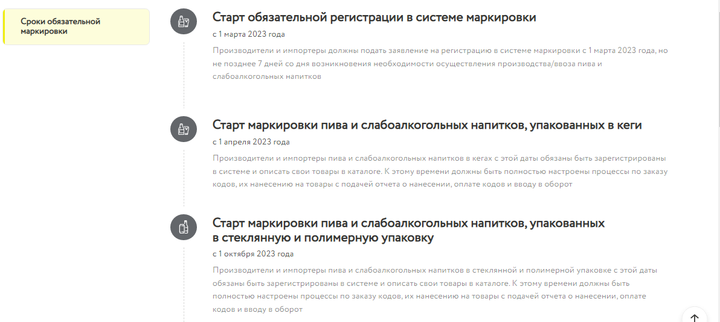

Slide 15
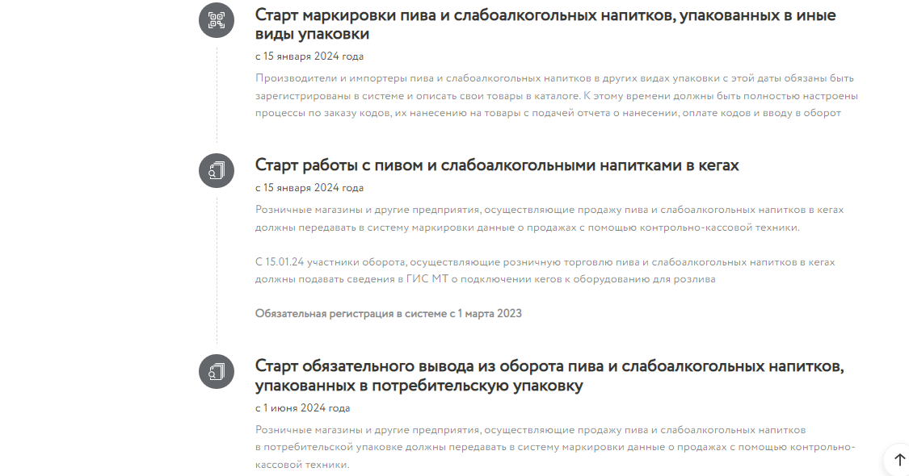

Slide 16
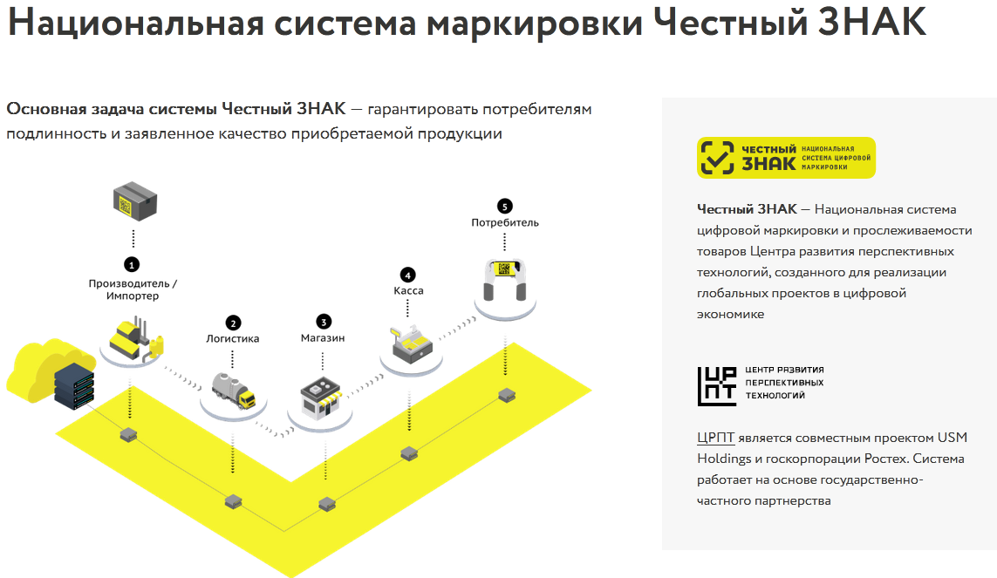
Положением о федеральном государственном контроле (надзоре) в области защиты прав потребителей, утв. постановлением Правительства Российской Федерации от 25 июня 2021 г. N 1005 п. 22)
Положением о федеральном государственном санитарно-эпидемиологическом
контроле (надзоре), утв. постановлением Правительства Российской Федерации от 30 июня 2021 г. N 1100 (п. 117)
Федеральным законом от 31.07.2020 N 248-ФЗ «О государственном контроле (надзоре) и муниципальном контроле в Российской Федерации» (ст. 56)
Закреплена возможность осуществления государственного контроля (надзора) без взаимодействия с контролируемым лицом в форме наблюдения за соблюдением обязательных требований
Государственная информационная система мониторинга товаров «ЧЕСТНЫЙ ЗНАК» (ГИС МТ)
позволяет реализовать полномочия по наблюдению за соблюдением обязательных требований к маркировке товаров средствами идентификации

Slide 17
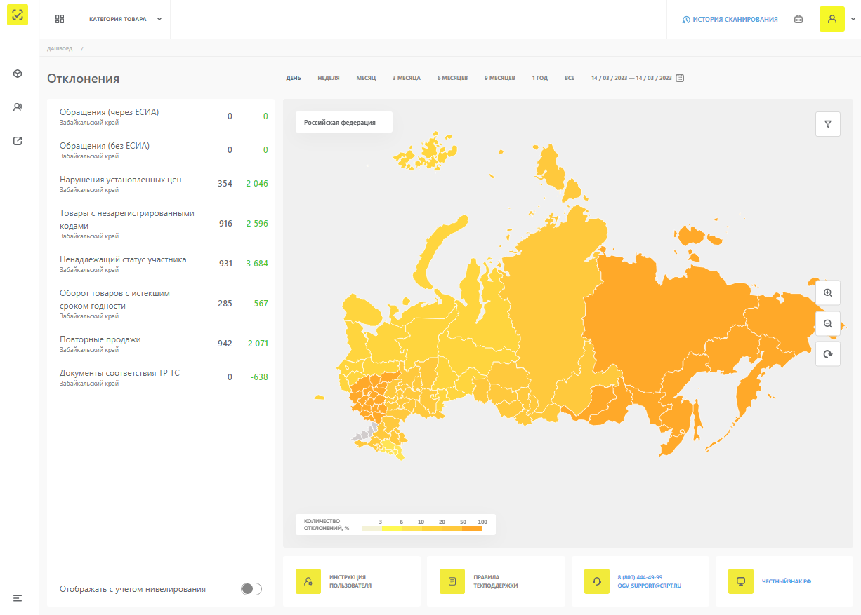
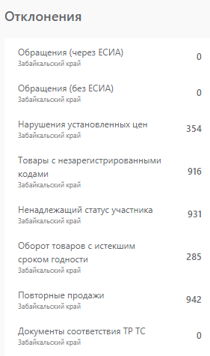
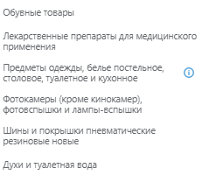
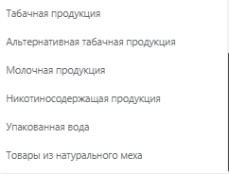
Товарные группы
из выпадающего списка
Ссылка на сайт «Честный знак»

Slide 18
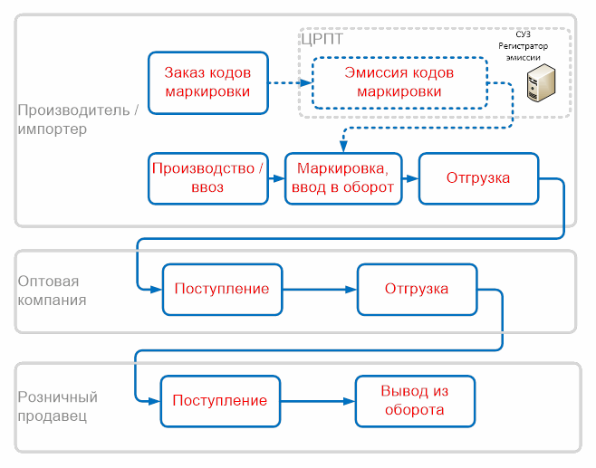
В системе отображается путь от эмиссии КИ (кода идентификации) до последнего зарегистрированного события с кодом.

Slide 19
Благодарю за внимание!

